Slide 1
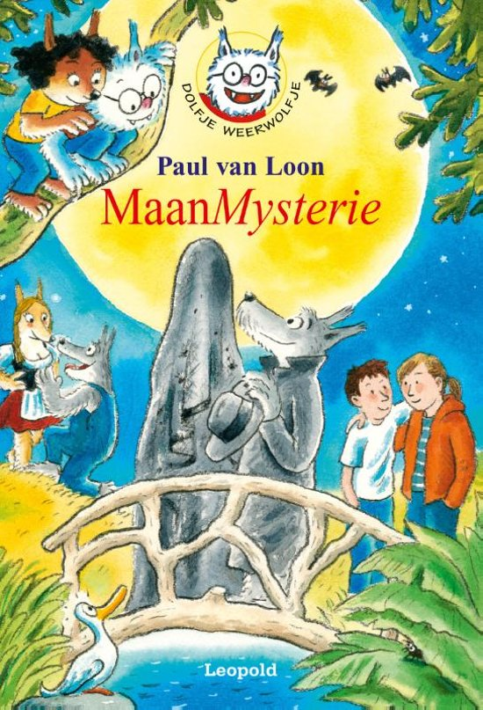
Mijn boekenkring
Denylio Rigters
Groep 5B

Slide 2
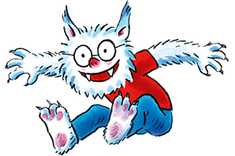
Waar ga ik het over hebben?
Over het boek
Samenvatting
Wat vond ik van het boek?
Stukje lezen
Quiz
Vragen

Slide 3
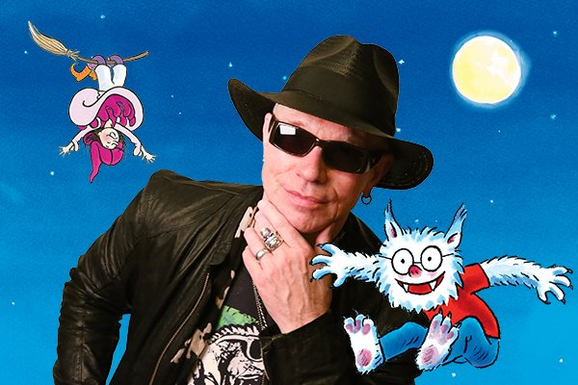
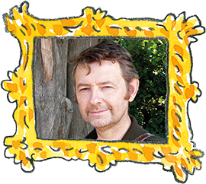
1. Over het boek

Slide 4
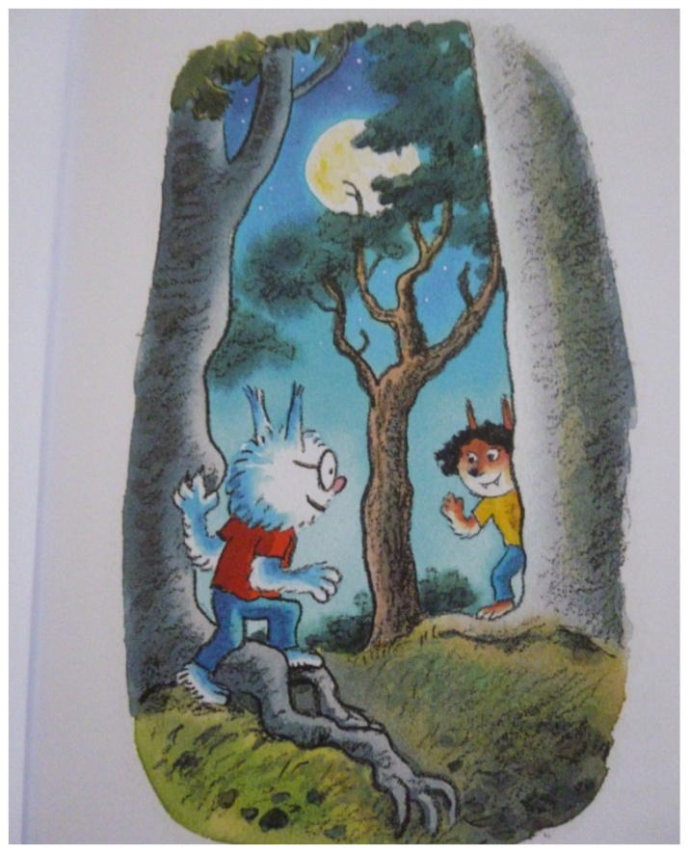
2. Samenvatting

Slide 5


3. Wat vond ik van het boek?
Leuk & spannend
Liedje voor Noura

Slide 6

4. Stukje lezen

Slide 7

5. Quiz
Vragen:
1.Wie zijn de hoofdpersonen?
Antwoordt: Dolfje en Timmie
2.Wie zag Valentijn in de maan?
Antwoordt: Valentina
3.Van wie droomt Dolfje?
Antwoordt: Noura

Slide 8

6. Vragen
Hebben jullie nog vragen?

Slide 9

